Slide 1
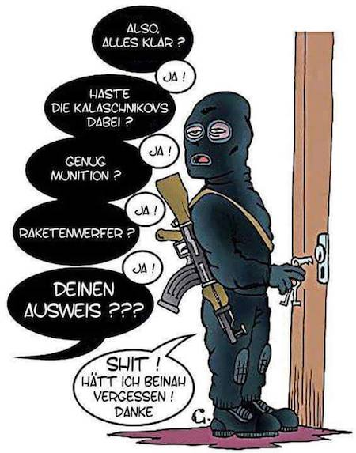
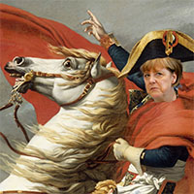
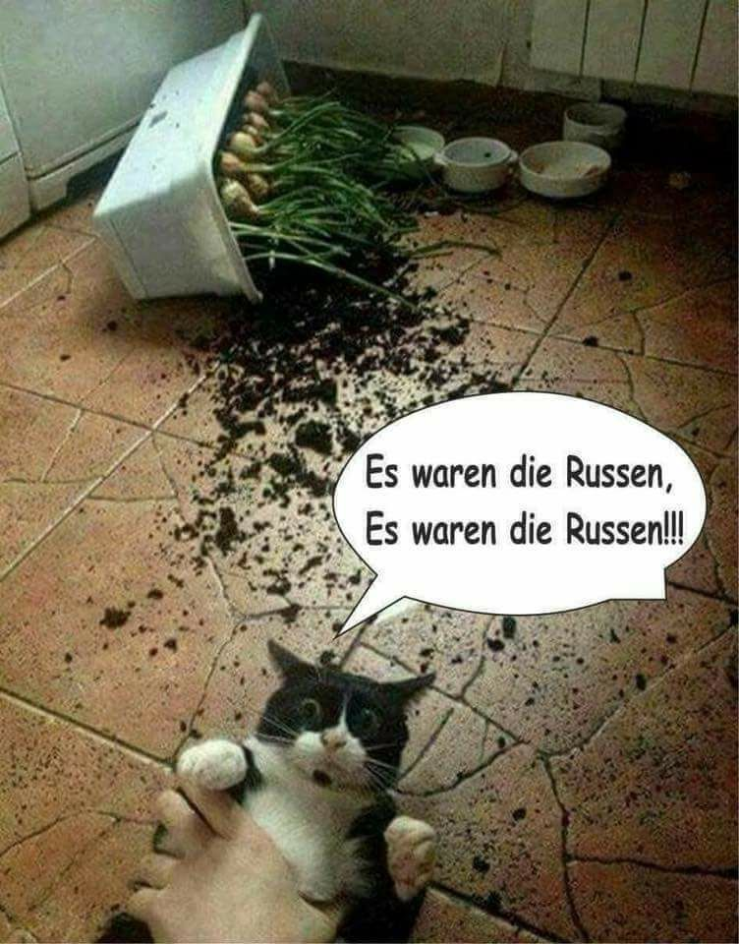
Attacke!!!
Stalingrad, Charkow, Kursk … Enkel, Urenkel, warum hinterfragt ihr nicht???

